Slide 1
Å finne Gud i feil form
Hva bør vi i Norge lære fra Fresh Expressions of Church (fxC) og hva passer ikke? En analyse.
Knut Tveitereid

Slide 2
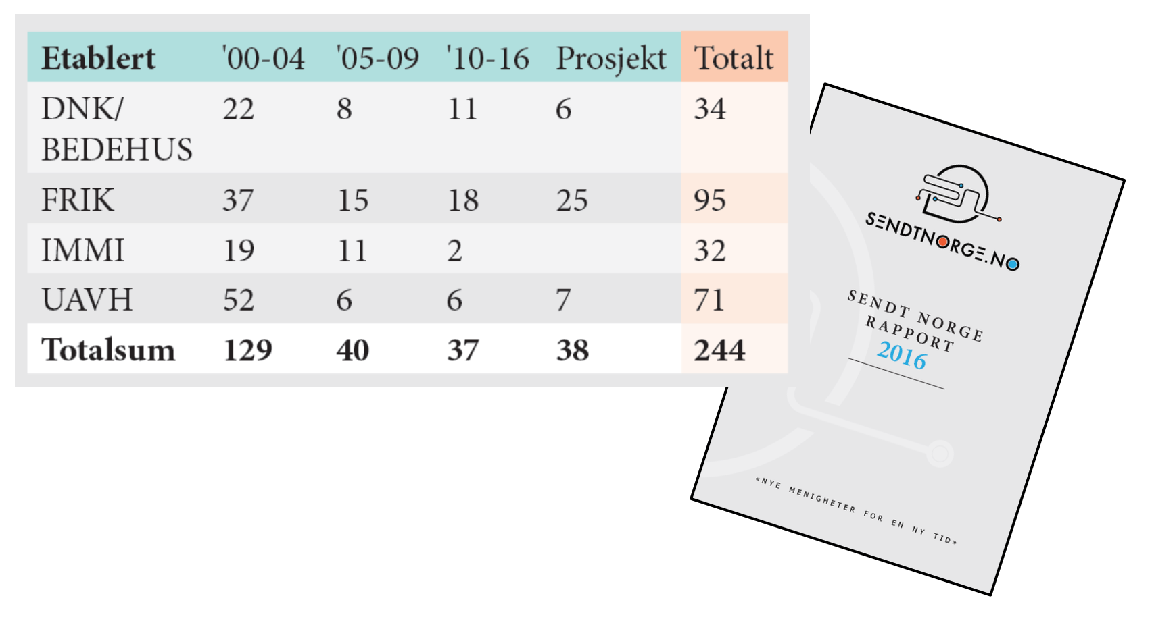

Slide 3
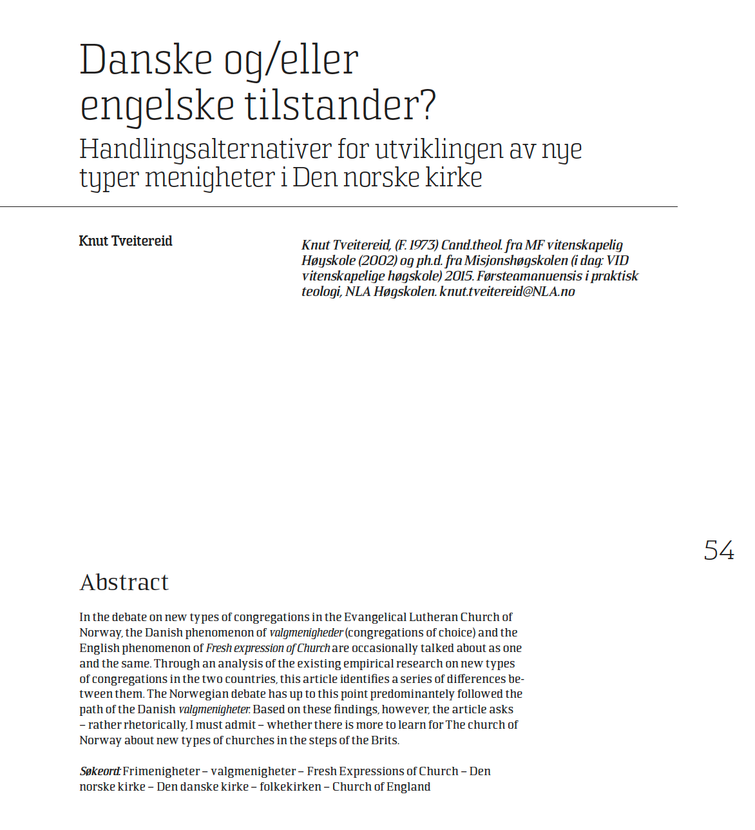
Hvordan beskriver forskningen omfanget av nye typer menigheter i henholdsvis Folkekirken (DK) og i CofE (UK)?
Hvordan begrunnes nye typer menigheter i henholdsvis Folkekirken (DK) og i CofE (UK)?
Basert på forskjeller i forskningen på Folkekirken (DK) og i CofE (UK), hvilke handlingsalternativer har DnK i arbeidet med nye typer menigheter?
https://journals.mf.no/ntm/article/view/4440/3755

Slide 4
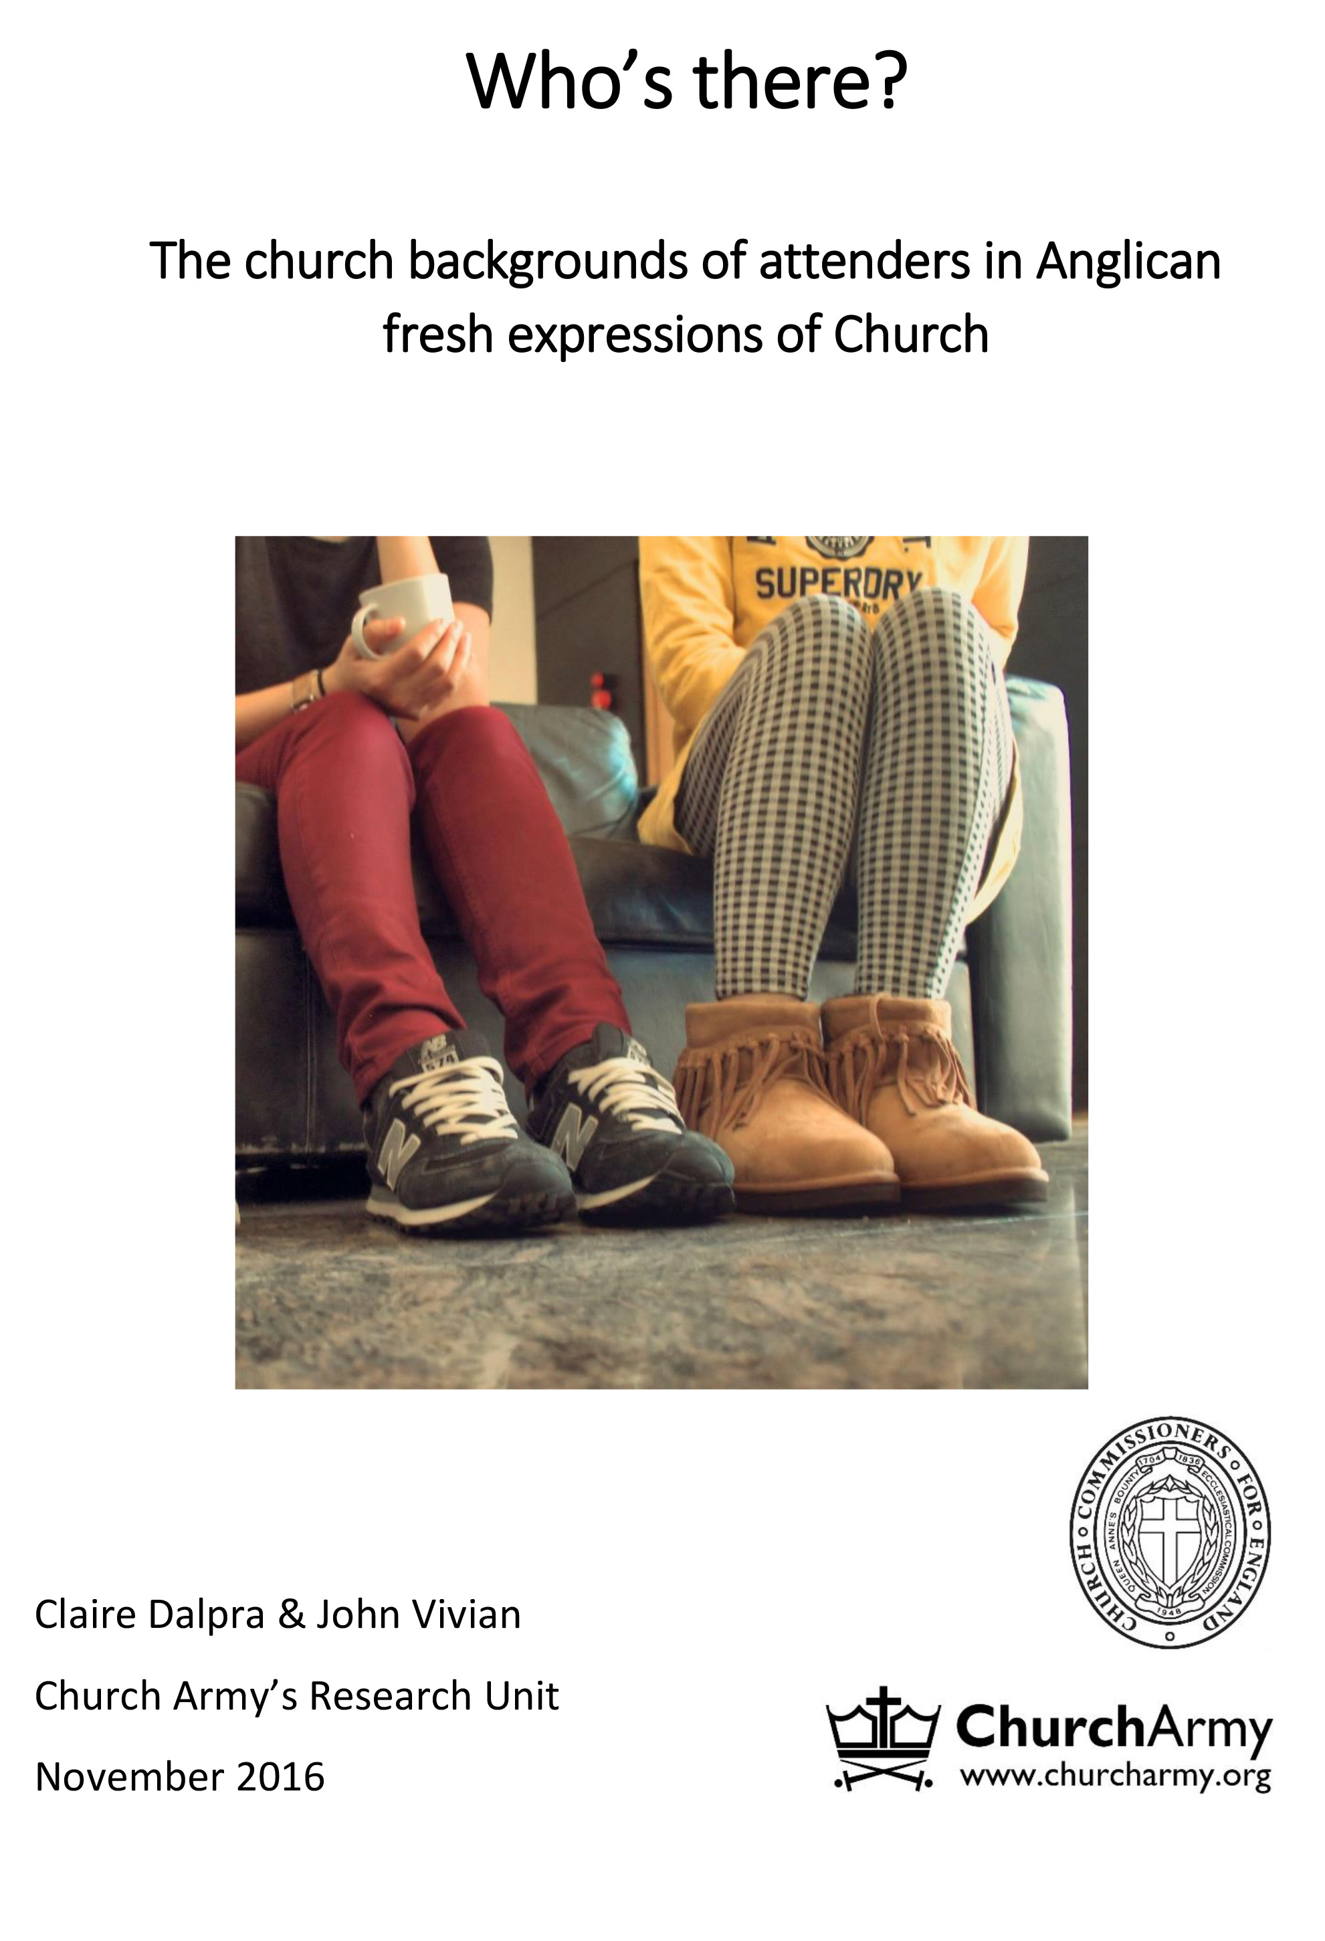
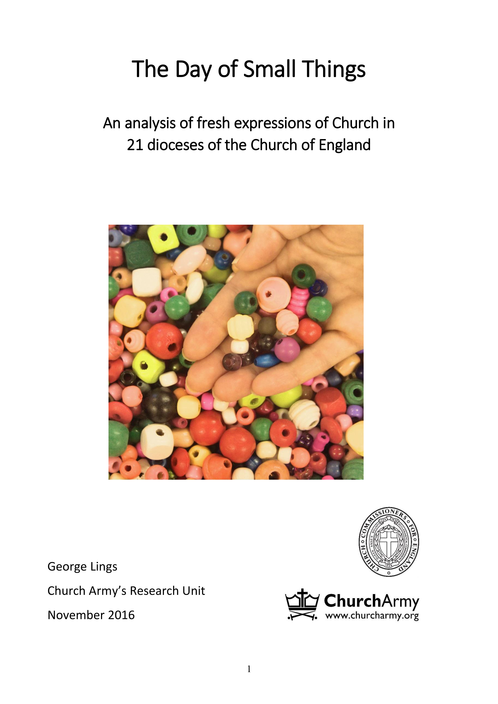
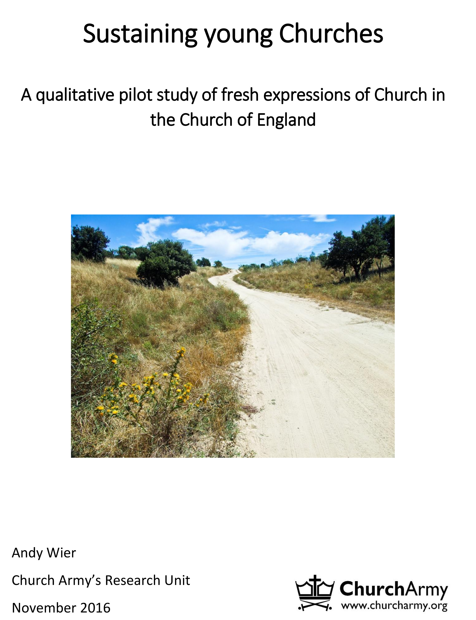

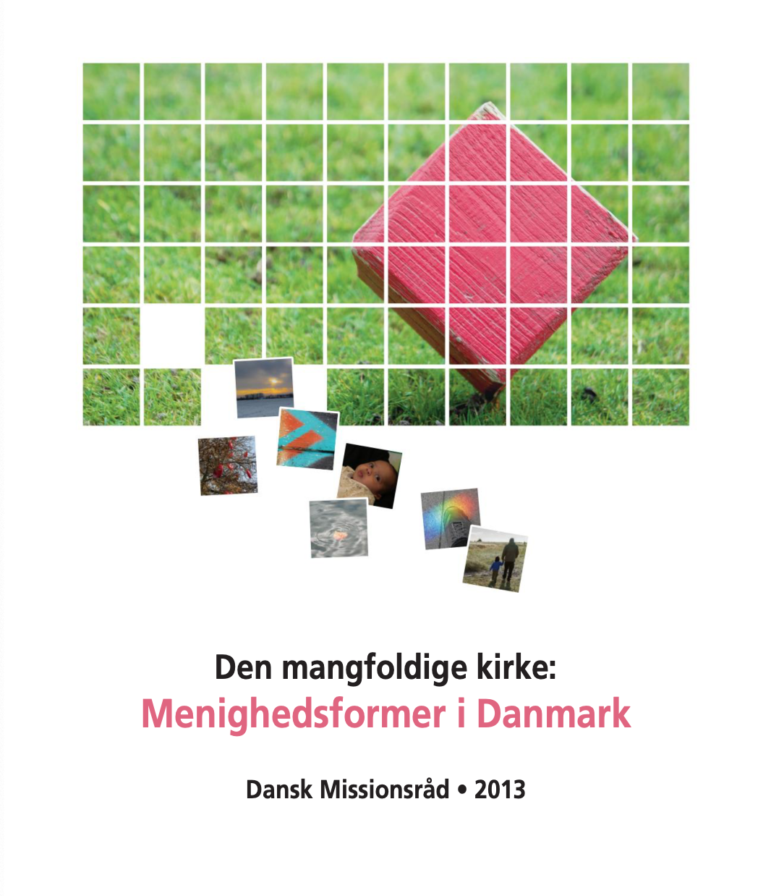
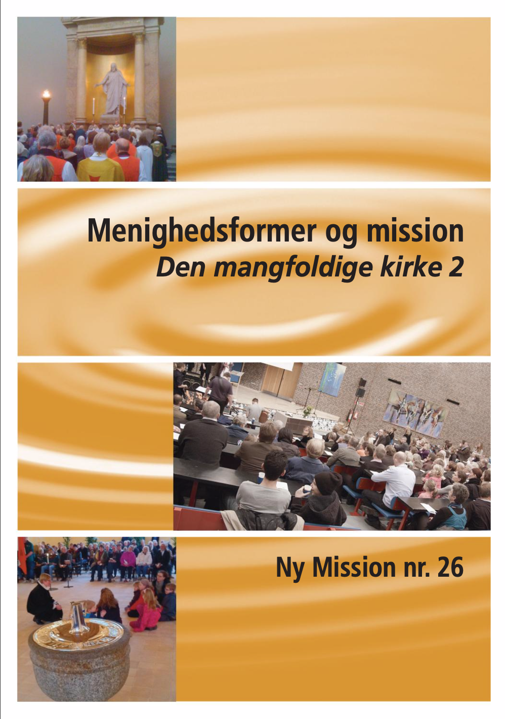

Materiale

Slide 5
Omfanget av fxC?
2100 fxC
94.000 jevnlig besøkende
15 % av det totale antallet menigheter
9,8 % av ukentlige kirkegjengere
38 % under 16

Slide 6
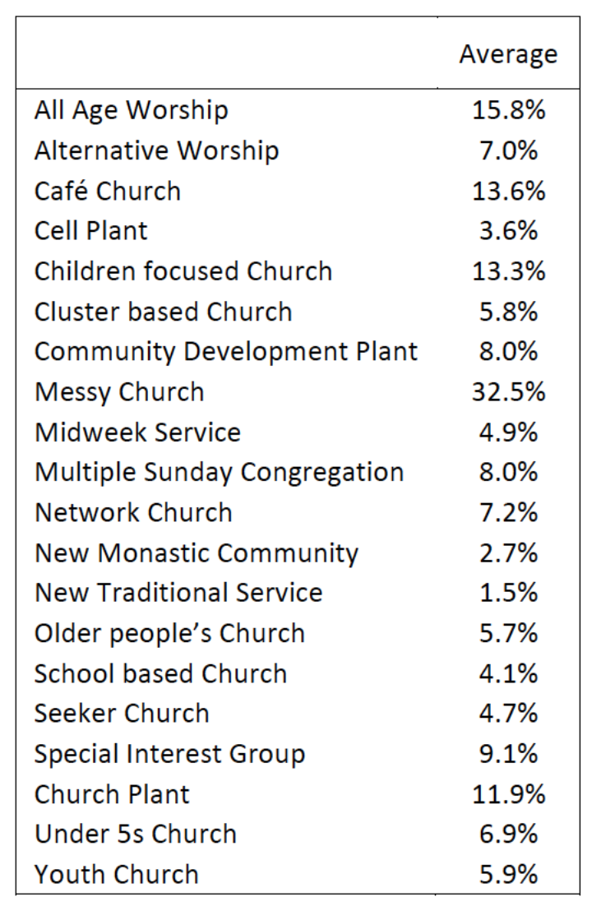
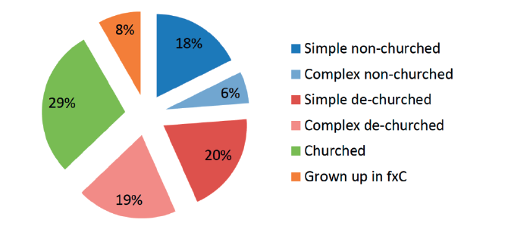
Omfanget av fxC?

Slide 7
Begrunnelsen for fxC
Tre faktorer danner bakgrunn for utviklingen av fxC i CofE (UK):
Felles kriseforståelse etter «The decade of evangelism»
Anerkjennelse av at nye typer menighetsfellesskap allerede vokser fram
Denne utviklingen legitimeres av kirkeledelsen
Mission Shaped Church Rapporten 2004

Slide 8
Handlingsalternativ 1 for DnK: Folkekirkelig fremtidsoptimisme eller kriseforståelse?
Den danske studien tyder ikke på at Folkekirken (DK) har noen selvforståelse av å befinne seg i krise, noe som antagelig gjenspeiler faktiske realiteter i oppslutning, innflytelse osv.
The Church of England finds itself in a period that could be called post-Christendom. As a Church we find ourselves once more at the edge rather than the centre of society, at it margins rather than in power or control. (Lings)

Slide 9
Handlingsalternativ 2 for DnK: Kirkerettslig godkjenning eller teologisk autorisering?
I Danmark har de nye type menighetene organisasjonsmessig blitt forankret i valgmenighetsloven. Denne stammer fra en annen tid og må forstås som en særordning for grupper som av ulike årsaker får problemer med sin lokale menighet.
I England virker den kirkelige legitimeringen mer aktiv, teologisk begrunnet og autoriserende.
Ref: Mixed Economy og Bishops Mission Order

Slide 10
Handlingsalternativ 3 for DnK: Totalmenigheter eller midlertidige prosjekter?
I Danmark sikrer valgmenighetsloven nye typer menigheter juridisk status som en mer eller mindre fullverdige menigheter. (Full kirkelig betjening.)
De langt fleste bærer preg av å være initiativer, forsøks-ordninger og prosjekter – midlertidige og eksperimenterende.
Def.: «A fresh expression is any venture that works mainly with non-churchgoers and aims to become church.»

Slide 11
Handlingsalternativ 4 for DnK: Teologisk frustrasjon eller kreativ innovasjon?
En viktig grunn til utvikling av valgmenigheter er grupperingers frustrasjon over den teologiske utviklingen i Folkekirken (DK). Kurt E. Larsen
CofE (UK) er heller ikke spart for smertefulle konflikter knyttet til for eksempel samlivsetikken. Likevel finner jeg ikke denne frustrasjonen igjen i beskrivelsene av fxC i CofE (UK). Får frustrasjonen utløp i kirkelig innovasjon?

Slide 12
Handlingsalternativ 5 for DnK: For kirkegjengere eller kirkefremmede?
«Medlemmer af folkekirken, der ønsker at danne en særlig menighed inden for folkekirken…»
«A fresh expression is any venture that works mainly with non-churchgoers.»

Slide 13
Oppsummering:
Det danske sporet: Med bakgrunn i en folkekirkelig fremtidsoptimisme gir man kirkerettslig godkjenning til totalmenigheter for teologisk frustrerte kirkegjengere.
Den engelske sporet: Med bakgrunn i en folkekirkelig kriseforståelse gir man sentralkirkelig autorisering til midlertidige prosjekter for kirkefremmede.

Slide 14
Ulike forutsetninger i CofE og DnK…
Forståelsen av mangfold
Samfunnet // Kirken // Menighet // Medlemmer
Kirkeledelse
Biskopenes rolle, vilje og mulighet til å velsigne/legitimere
Bishops’ Mission Orders: https://www.churchofengland.org/resources/parish-reorganisation-and-closed-church-buildings/bishops-mission-orders
Organisasjonene
Teologi, Totalmenighet, Tilsyn
Nye type initiativ, ikke i forlengelsen av foreningene, men i forlengelsen av misjonsstasjonene

Slide 15
Å finne Gud i feil form? Hva star på spill?
Migrantmenigheter
Urbane tettsteder (82%)
Organisasjonene
Reguleringen av menighetslivet

